Slide 1

Mario Martin Sbarbaro
martin@gugler.com.ar
mmsbarbaro@gmail.com
--
Linux Counter #414115
http://counter.li.org/
un entorno de ventanas liviano

Slide 2

Agenda
¿Qué es y qué significa XFCE?. Características.
Diferencias entre manejador de ventanas y de escritorios.
Componentes del núcleo de XCFE.
Aplicaciones de XFCE.
Componentes y aplicaciones por desarrollar …
Como colaborar en el proyecto XFCE

Slide 3
¿Qué es y qué significa XFCE?. Características.
¿Qué es XFCE?
Es un entorno de escritorio liviano para sistemas tipo UNIX. Ligero y fácil de usar.
¿Qué significa XCFE?
Inicialmente el nombre XFCE significada XForms Common Environment, más tarde y después de una refactorización XFCE cambia su significado a X Free Choresterol Environment.
Características
Es visualmente atractivo.
Muy fácil de usar.
Posee licencia libre.
Es Modular.
Adhiere al estándar freedesktop.org.
Es multiplataforma.
Soporta varias arquitecturas.
Posee los componentes necesarios de un entorno de escritorio.

Slide 4
¿Qué es y qué significa XFCE?. Características.
Descripción de XCFE según su creador
Olivier Fourdan el creador del entorno de escritorio lo describe de la siguiente manera:
«Diseñado para la productividad, las aplicaciones se cargan y se ejecutan rápidamente, mientras conserva recursos de sistema»
Características a nivel de desarrollo
Escrito en el lenguaje C.
Utilizando la librerías GTK+ versión 2.x.
Basado en el manejador de ventanas xfwm.
Sigue todos los estándares definidos por la freedesktop.org.
Poseen el sistema de versionado sobre Git.
Diseño modular para una mejor reutilización del código.

Slide 5
Diferencias entre manejadores de ventanas y de escritorios
Manejador de ventanas
Características
Aplica títulos a las ventanas.
Ofrece botones de cerrar, minimizar, maximizar y mover ventanas.
Barra de tareas.
Menú de inicio para ejecutar fácilmente las aplicaciones.
Manejador de escritorios
Características
Todas las características de los manejadores de ventanas.
Ofrece un administrador de archivos.
Manejo de agregados (plugins).
Administración de temas de escritorios para cambiar los estilos (look & feel).
Herramientas para la configuración del sistema.
Aplicaciones adicionales (paquetes de oficina, herramientas de Internet, multimedia, entre otros).

Slide 6
Diferencias entre manejadores de ventanas y de escritorios
Manejador de ventanas
Proyectos
Fvwm (www.fvwm.org).
Xfwm (www.xfce.org/projects/xfwm4).
Blackbox (blackboxwm.sourceforge.net).
Openbox (openbox.org).
Fluxbox (www.fluxbox.org).
Manejador de escritorios
Proyectos
KDE (www.kde.org) utiliza como manejador de ventanas a Kwin.
GNOME2 (www.gnome.org) utiliza como gestor de ventanas a Metacity
(ftp.acc.umu.se/pub/gnome/sources/metacity).
GNOME3 (www.gnome.org) emplea como manejador de ventanas a Mutter
(www.ohloh.net/p/mutter).
XFCE (www.xfce.org) usa como administrador de ventanas a Xfwm
(www.xfce.org/projects/xfwm4).
LXDE (lxde.org) usa como gestor de ventanas a Openbox (openbox.org).

Slide 7
Componentes del núcleo de XFCE
Componentes del núcleo
Gestor de ventanas
Panel
Gestor de escritorio
Gestor de sesiones
Administrador de energía
Gestor de configuración
Buscador de aplicaciones
Gestor de archivos Thunar

Slide 8

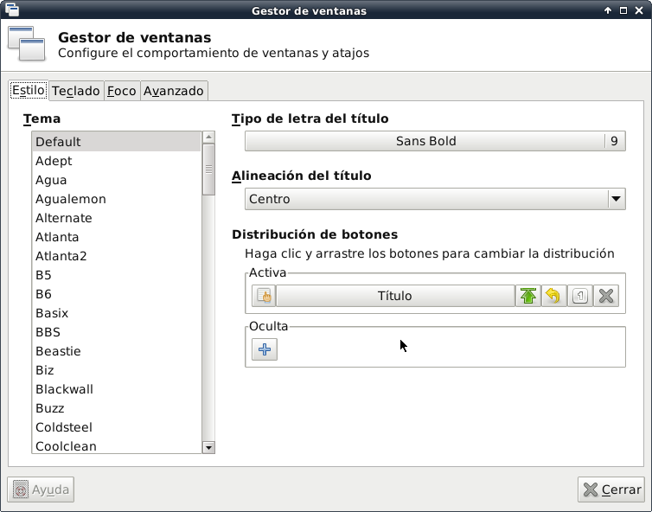
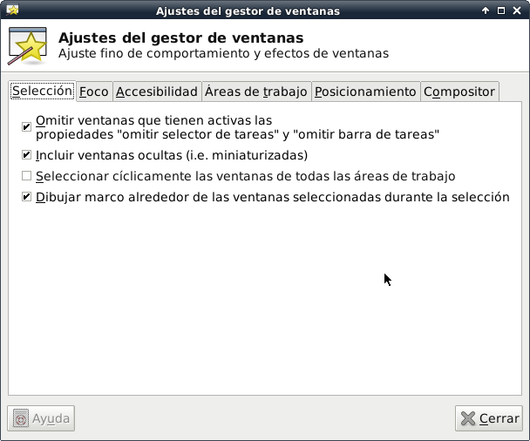
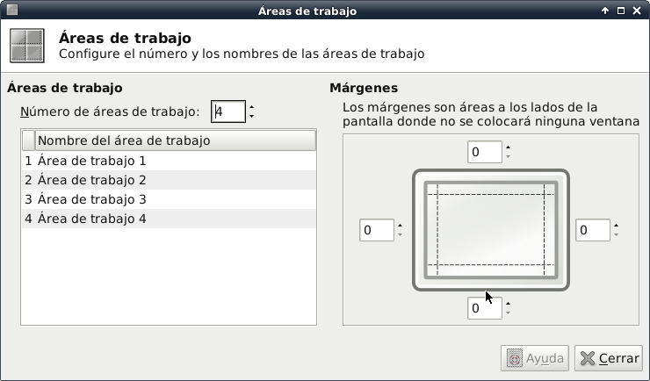
Componentes del núcleo de XFCE
Gestor de ventanas
Gestiona la colocación de las ventanas de la aplicación en la pantalla, ofrece decoración de las ventanas, manejo de atajos utilizando el teclado, foco, administración avanzada sobre las ventanas y gestiona áreas de trabajo o escritorios virtuales.
Menú de aplicaciones
Configuración
Gestor de Ventanas
Menú de aplicaciones
Configuración
Ajustes del gestor de Ventanas
Menú de aplicaciones
Configuración
Áreas de trabajo

Slide 9

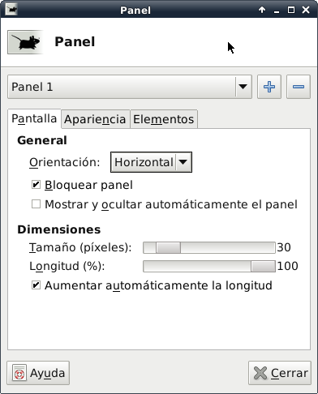
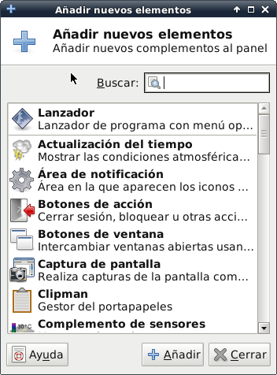
Componentes del núcleo de XFCE
Panel
El panel en XFCE es una barra que le permite tener a todos los lanzadores de programa, los menús del panel, un reloj, un cambiador de escritorio, monitor de sistema, monitor de batería y más.
Menú de aplicaciones
Configuración
Panel
Menú de aplicaciones
Configuración
Panel
Elementos
+

Slide 10

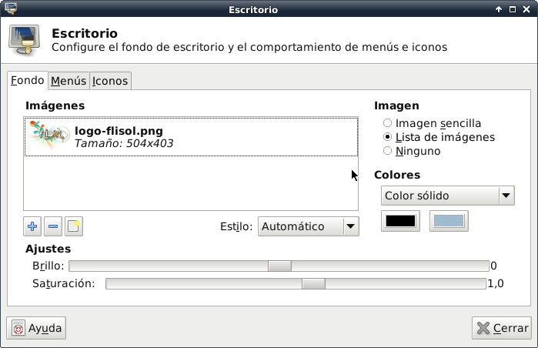
Componentes del núcleo de XFCE
Gestor de escritorio
Este programa de XCFE permite establecer la imagen de fondo y proporciona un menú de la ventana raíz, los iconos del escritorio o iconos minimizados y una lista de ventanas.
Menú de aplicaciones
Configuración
Escritorio

Slide 11

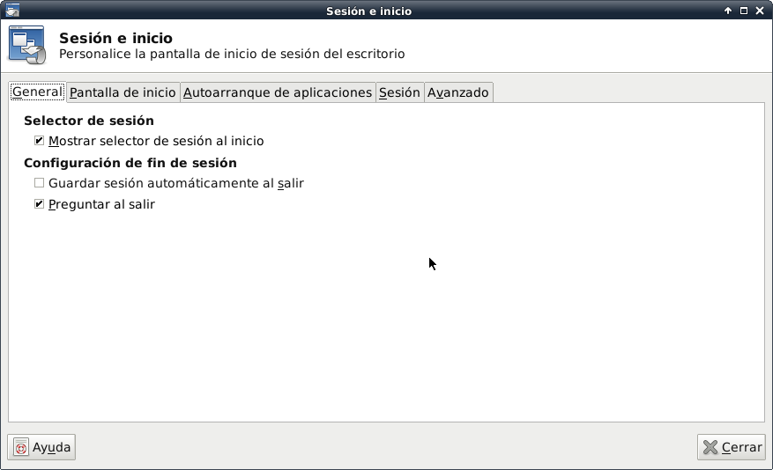
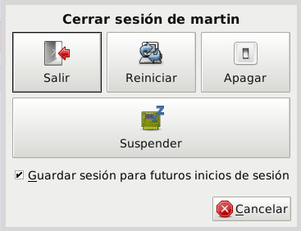
Componentes del núcleo de XFCE
Gestor de sesiones
El administrador de sesiones controla todos los aspectos de la puesta en marcha y el cierre de la sesión del usuario en el sistema.
Menú de aplicaciones
Configuración
Sesión e inicio
Menú de aplicaciones
Salir

Slide 12

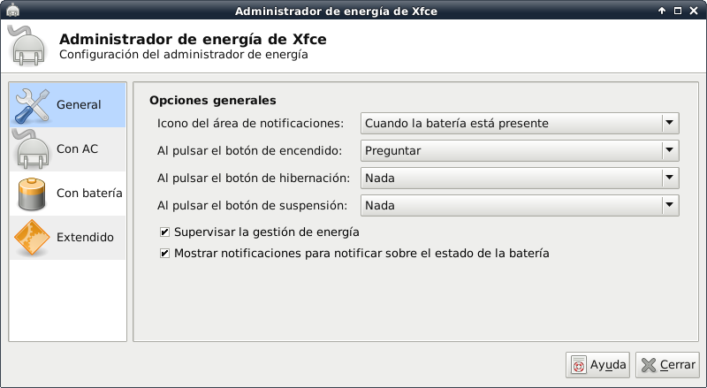
Componentes del núcleo de XFCE
Administrador de energía
El administrador de energía del escritorio XFCE gestiona las fuentes de energía en el equipo y los dispositivos que se pueden controlar para reducir su consumo.
Menú de aplicaciones
Configuración
Administrador de energía

Slide 13

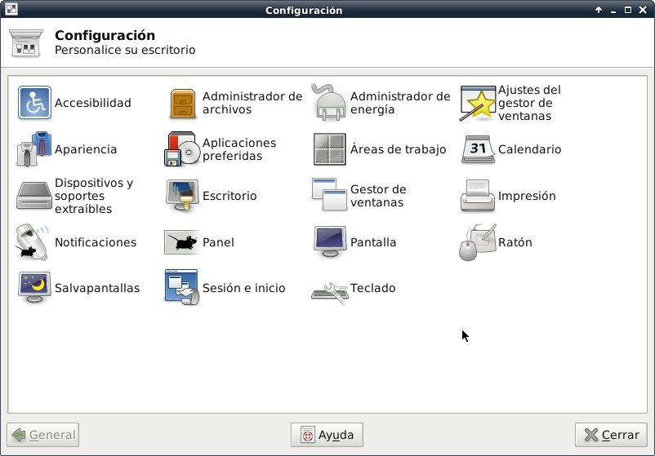
Componentes del núcleo de XFCE
Gestor de configuración
Permite configurar todos los detalles de tu entorno de escritorio. También se presentan enlaces a otros componentes de XFCE que ya vimos anteriormente.
Menú de aplicaciones
Configuración
Administrador de configuración

Slide 14

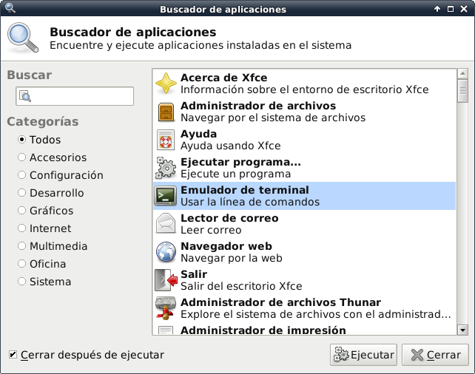
Componentes del núcleo de XFCE
Buscador de aplicaciones
Herramienta que nos permite buscar, lanzar y encontrar información acerca de las programas instalados en su sistema.
Menú de aplicaciones
Accesorios
Buscador de aplicaciones

Slide 15

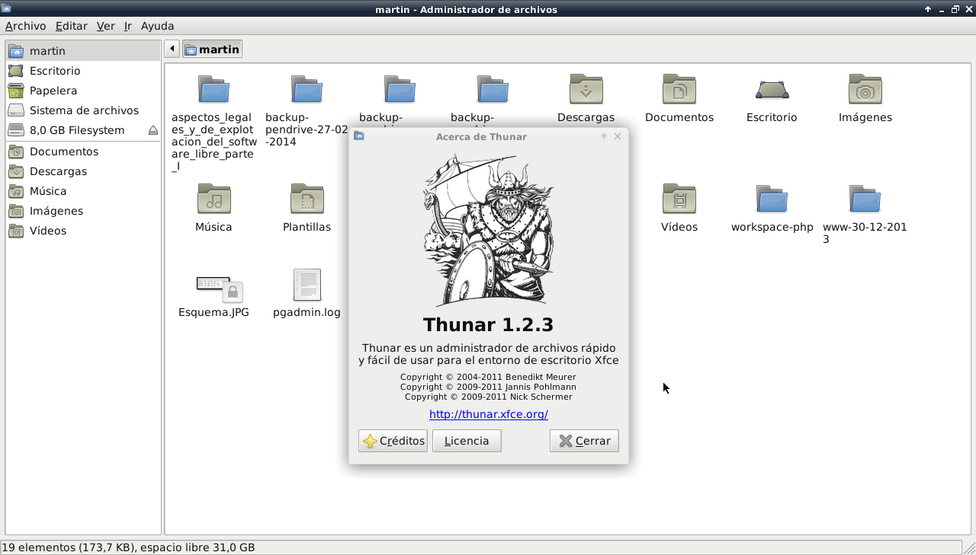
Componentes del núcleo de XFCE
Gestor de archivos Thunar
Thunar es un nuevo y moderno administrador de archivos diseñado para ser rápido y fácil de usar. Con una interfaz de usuario limpia e intuitiva.
Menú de aplicaciones
Accesorios
Administrador de archivos

Slide 16
Aplicaciones de XFCE
Aplicaciones
Navegador Web Midori
Emulador de terminal Terminal
Quemador de CD y DVD Xfburn
Calendario y recordatorio Orage
Mezclador
Visor de imágenes Ristretto
Reproductor multimedia Parole
Capturador de pantalla Screenshooter

Slide 17

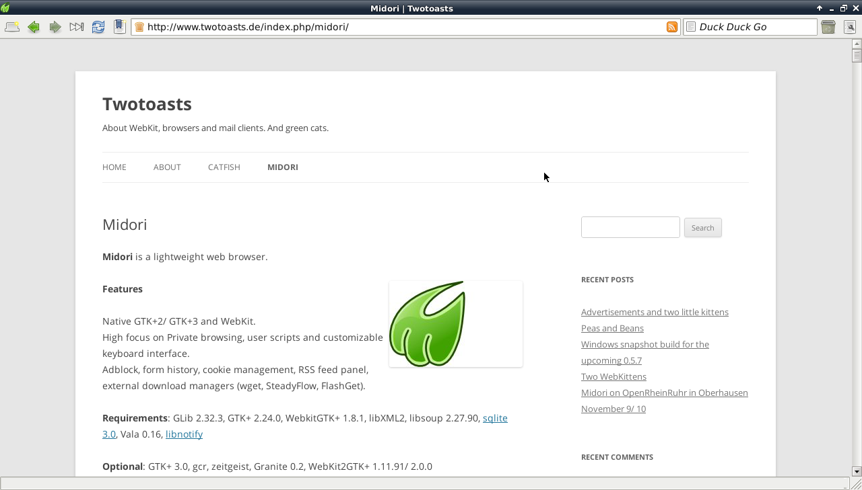
Aplicaciones de XFCE
Navegador Web Midori
Midori es un navegador Web ligero con mucho desarrollo en la privacidad y la personalización.
Menú de aplicaciones
Internet
Navegador Web

Slide 18

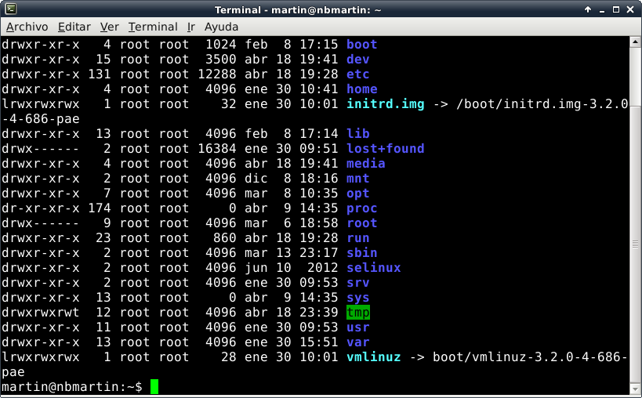
Aplicaciones de XFCE
Emulador de terminal
Terminal es un moderno emulador de terminal con pestañas y fondos trasparentes. Emula el funcionamiento de la aplicación xterm desarrollada por el X Consortium.
Menú de aplicaciones
Accesorios
Emulador de terminal

Slide 19

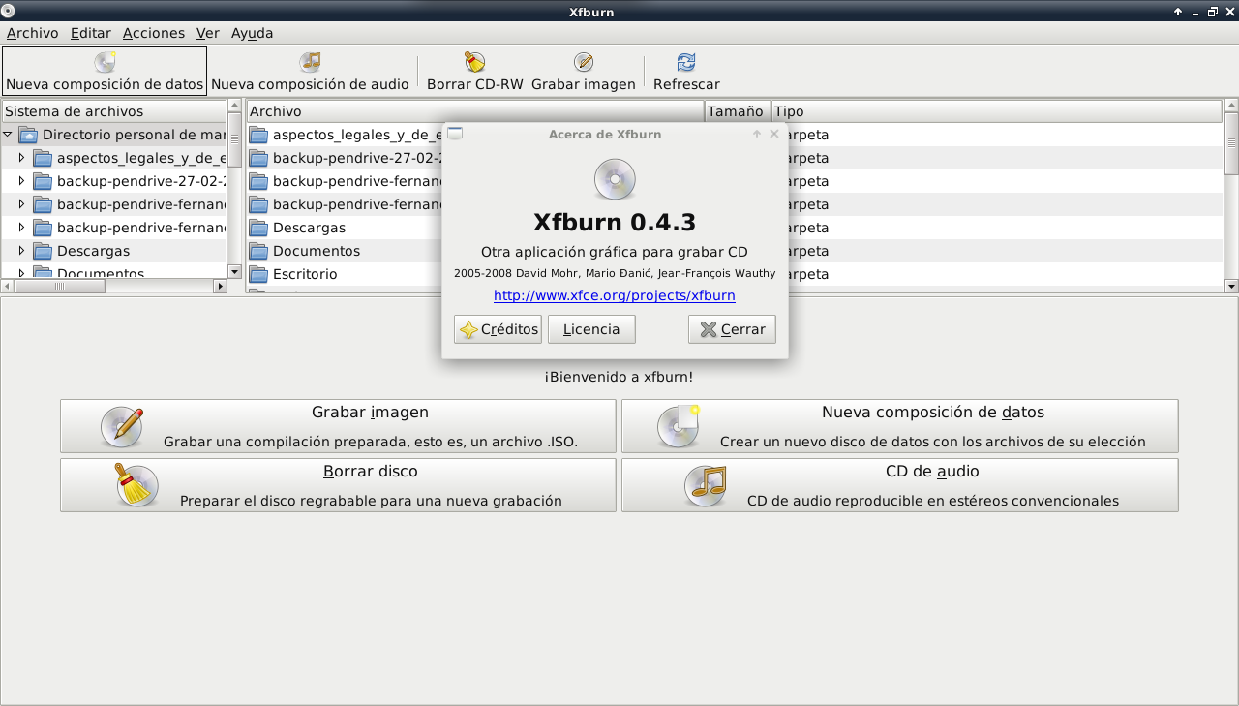
Aplicaciones de XFCE
Quemador de CD y DVD Xfburn
Xfburn es una simple aplicación para crear y grabar discos CD y DVD. Su desarrollo fue basado en las librerías libburnia.
Menú de aplicaciones
Multimedia
Xfburn

Slide 20

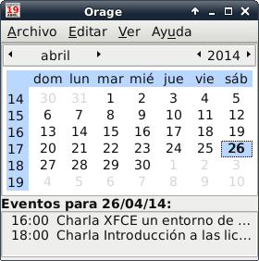
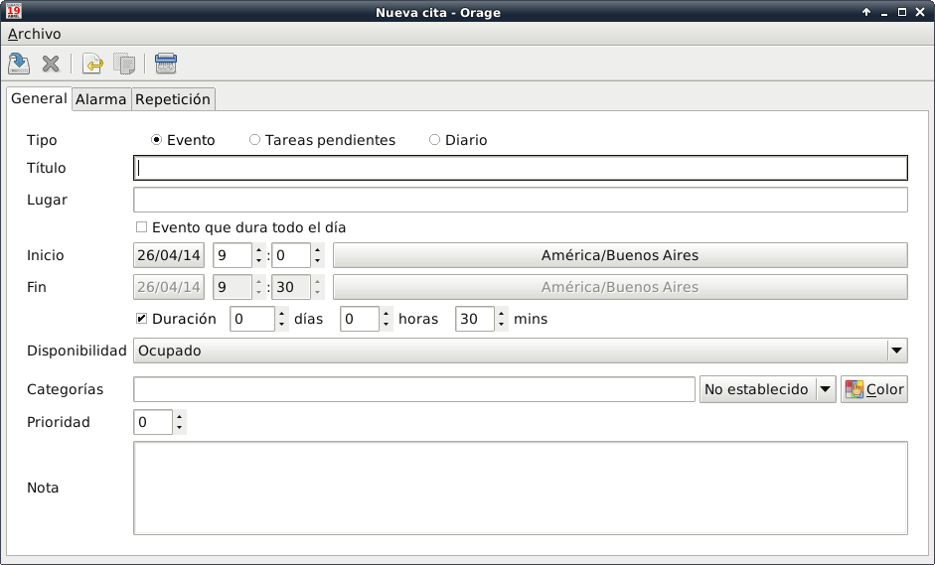
Aplicaciones de XFCE
Calendario Orage
Una simple aplicación de calendario con recordatorios.
Menú de aplicaciones
Oficina
Calendario
Menú Archivo
Opción Nuevo
Menú de aplicaciones
Oficina
Calendario

Slide 21

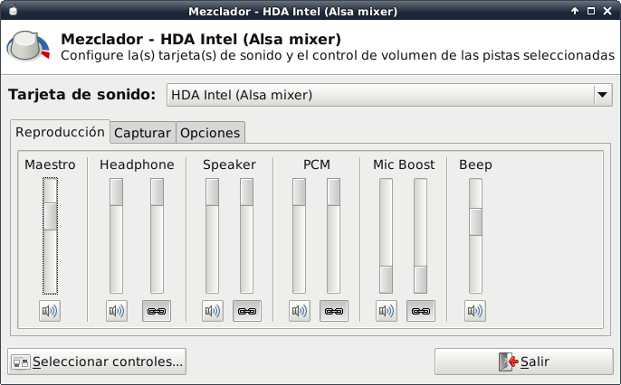
Aplicaciones de XFCE
Mezclador
Una pequeña aplicación que nos permite cambiar el sonido de diferentes pistas de audio.
Menú de aplicaciones
Oficina
Calendario

Slide 22

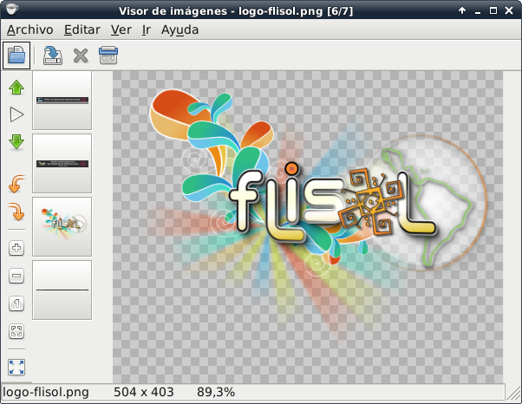
Aplicaciones de XFCE
Visor de imágenes
Ristretto es un visor de imágenes muy liviano y fácil de usar.
Menú de aplicaciones
Gráficos
Visor de imágenes

Slide 23

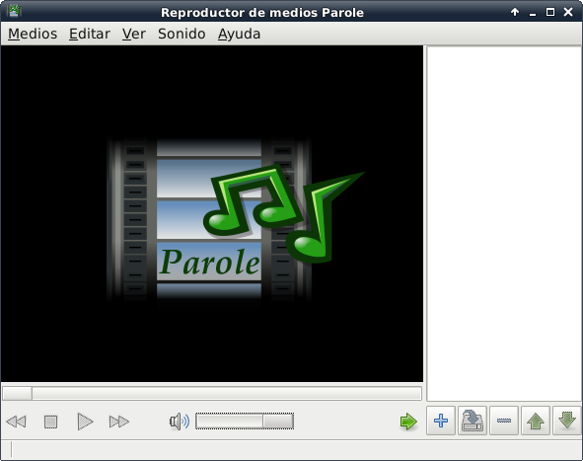
Aplicaciones de XFCE
Reproductor multimedia Parole
Parole es un reproductor multimedia moderno basado en el framework Gstreamer. Soporta subtítulos y se puede extender por medio de agregados (plugins).
Menú de aplicaciones
Multimedia
Parole

Slide 24

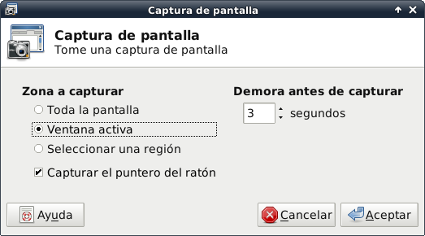
Aplicaciones de XFCE
Capturador de pantalla
Screenshooter es un capturador de pantalla que nos permite obtener fotos de pantallas completas, ventanas y regiones seleccionadas. Posee un temporizador.
Menú de aplicaciones
Accesorios
Captura de pantalla

Slide 25
Componentes y aplicaciones por desarrollar ...
Componentes por desarrollar
Gestor de red (GNOME Network Manager)
Administrador gráfico de paquetes (Synaptic)
Aplicaciones por desarrollar
Cliente de correo electrónico (Thunderbird)
Cliente de mensajería instantánea (Pidgin)
Cliente gráfico FTP/SFTP (Filezilla)
Cliente de control de versiones (thunar-vcs-plugin)
Calculadora (Qalculate!)
Editor de gráficos bitmap (GNOME Paint, MyPaint, Pinta)
Editor de textos avanzado
Herramientas gráficas para el desarrollo

Slide 26
Componentes y aplicaciones por desarrollar ...
Aplicaciones por desarrollar a largo plazo
Educativos para pre escolares
Educativos para escolares
Educativos para universitarios
Procesador de textos
Planilla de calculo
Presentación
Gestor de base de datos
Administrador de gastos personales
Administrador de contactos
Administrador de información personal
Juegos de mesa
Juegos de estrategia
Juegos de acción
Herramienta de encriptación

Slide 27
Como colaborar en el proyecto XFCE
Le damos la bienvenida a la comunidad!!!
Haciendo documentación
Escribiendo traducción de contenidos
Desarrollando elementos de arte
Desarrollo de programas y/o mejoras de los existentes
Pruebas
Informando los errores encontrados
Promoción y difusión
Sepan que al unirse al equipo de XFCE, serán parte de un gran esfuerzo
Internacional de cientos de personas (Usuarios, Programadores, Diseñadores gráficos, Comunicadores Sociales, entre otros) que trabajan para ofrecer una impresionante experiencia de computación con Software Libre.

Slide 28
Muchas gracias!!!

